Slide 1
Programação Orientada a Objetos
Faculdade de Tecnologia de Sorocaba
- Introdução -
Prof. Dimas Ferreira Cardoso

Slide 2
Método Construtor
Tem o mesmo nome da classe
É executado após a instanciação do objeto
fornece um estado inicial a partir da inicialização de um ou mais atributos do objeto instanciado
Retangulo
- altura : double
- base : double
- unidadeMedida : String
+ Retangulo(String)
+ setAltura(double) : void
+ setBase(double) : void
+ getAltura( ) : double
+ getBase( ) : double
+ getUnidadeMedida( ): String
+ calcArea( ) : double
+ calcPerimetro( ) : double
+ calcDiagonal( ) : double

Slide 3

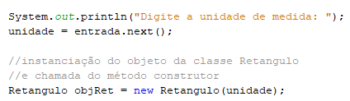
Método Construtor
Retangulo
- altura : double
- base : double
- unidadeMedida : String
+ Retangulo(String)
+ setAltura(double) : void
+ setBase(double) : void
+ getAltura( ) : double
+ getBase( ) : double
+ getUnidadeMedida( ): String
+ calcArea( ) : double
+ calcPerimetro( ) : double
+ calcDiagonal( ) : double

Slide 4





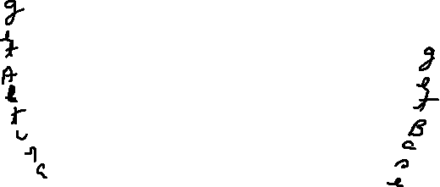
unidadeMedida
altura
0.0
base
0.0
objRet

Slide 5
Exercício
Utilizando a classe Circulo, defina um projeto chamado prjExercicioMetodoConstrutor que faça a inserção do método construtor na classe Circulo de acordo com a assinatura + Circulo(String). Este método construtor tem com parâmetro de entrada uma String que representa a unidade de medida do raio do circulo que deve ser armazenada em um atributo identificado como unidadeMedida que deve ser inserido na classe Circulo juntamente com o método + getUnidadeMedida() : String . Programe uma classe Aplic (classe java principal) que faça a instanciação de um objeto da classe Circulo e em seguida faça a interação com os seus respectivos métodos.

Slide 6
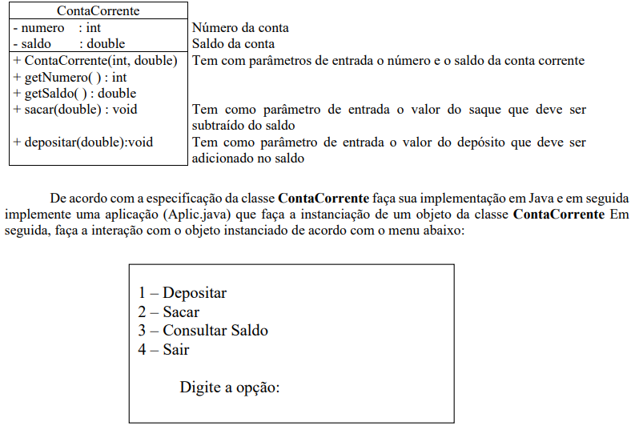
Exercício

Slide 7
